Slide 1
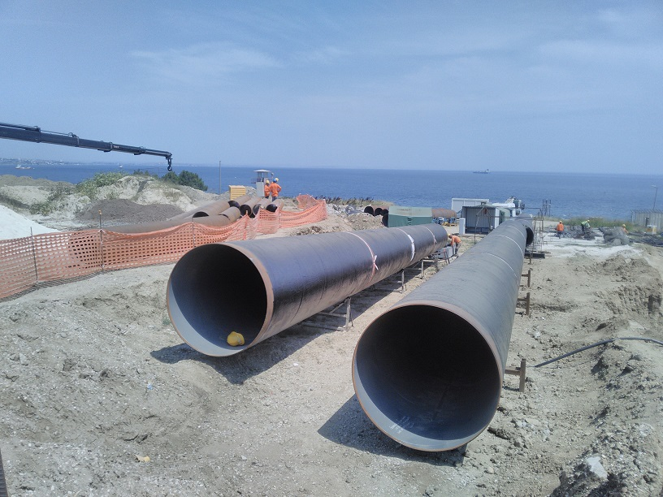
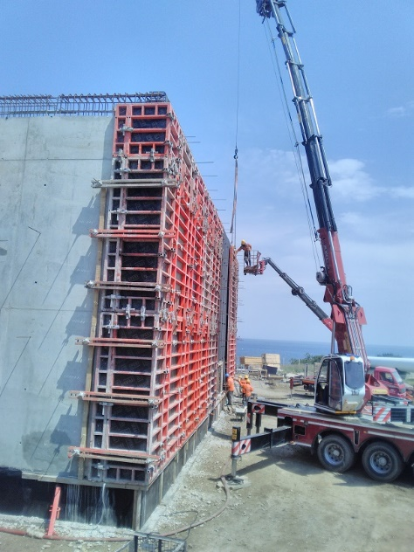
BOTAŞ GENEL MÜDÜRLÜĞÜ
1- Marmara Ereğlisi LNG Terminali Send-out Kapasitenin Arttırılması
YATIRIMIN ADI | YERİ | BAŞLANGIÇ TARİHİ | BİTİŞ TARİHİ | TUTAR(TL)
Marmara Ereğlisi LNG Terminali Send-out Kapasitenin Arttirilmasi | M.Ereğlisi | 2016 | 2018 | 132.000.000

Slide 2
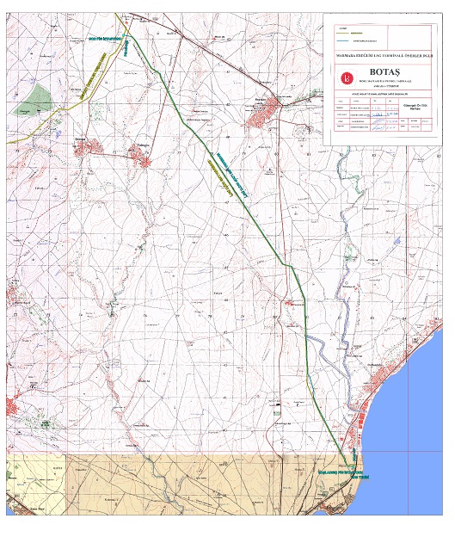
BOTAŞ GENEL MÜDÜRLÜĞÜ
2- LNG Terminali Önerler Doğalgaz Loop Hattı
YATIRIMIN ADI | YERİ | BAŞLANGIÇ TARİHİ | BİTİŞ TARİHİ | TUTAR(TL)
LNG Terminali Önerler Doğalgaz Loop Hattı | M.Ereğlisi | 2016 | 2018 | 15.000.000

